Slide 1
Tri des déchets
INFO-F308
groupe 5
Yahya Bakkali - Hugo Callebaut - Amir Fallahi - Maxime Hauwaert - Dumitru Negru - Brice Petit

Slide 2
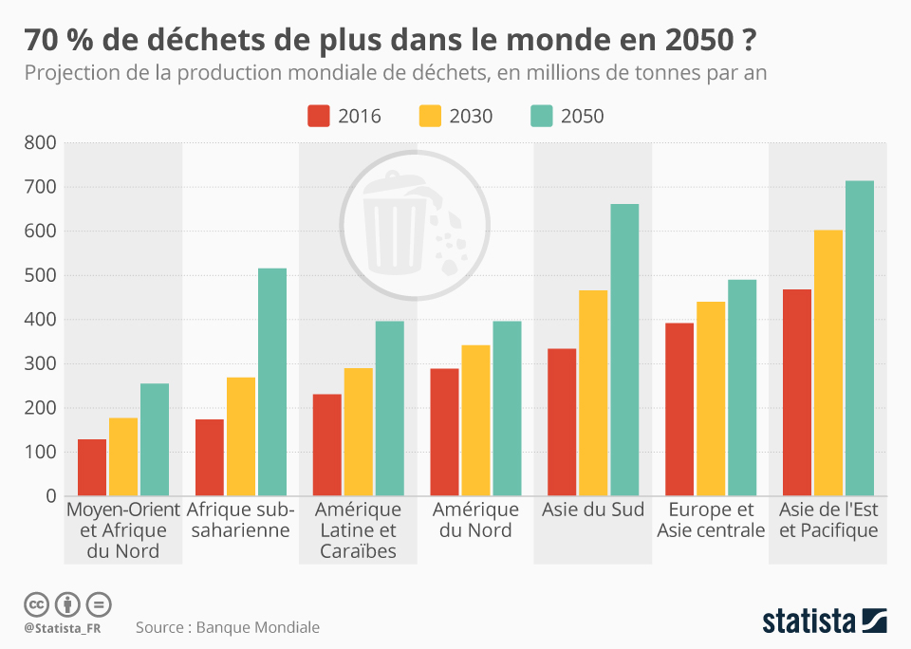
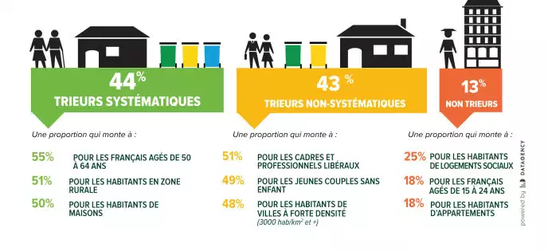
Problématique des déchets

Slide 3
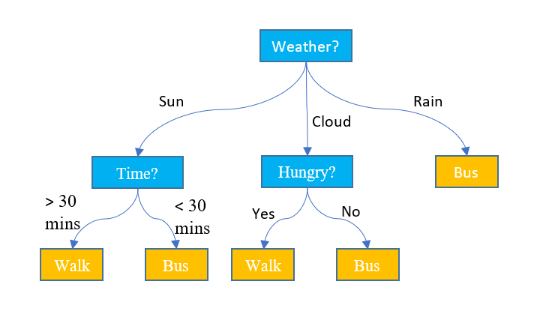
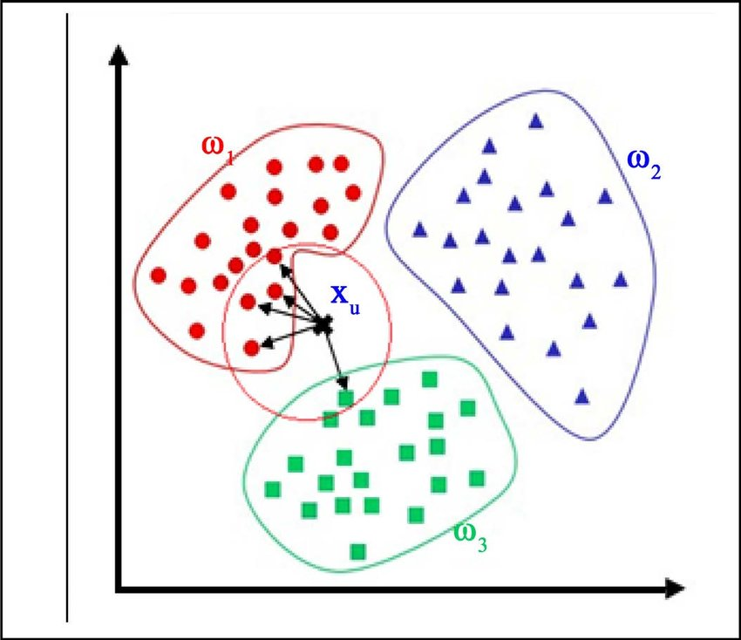
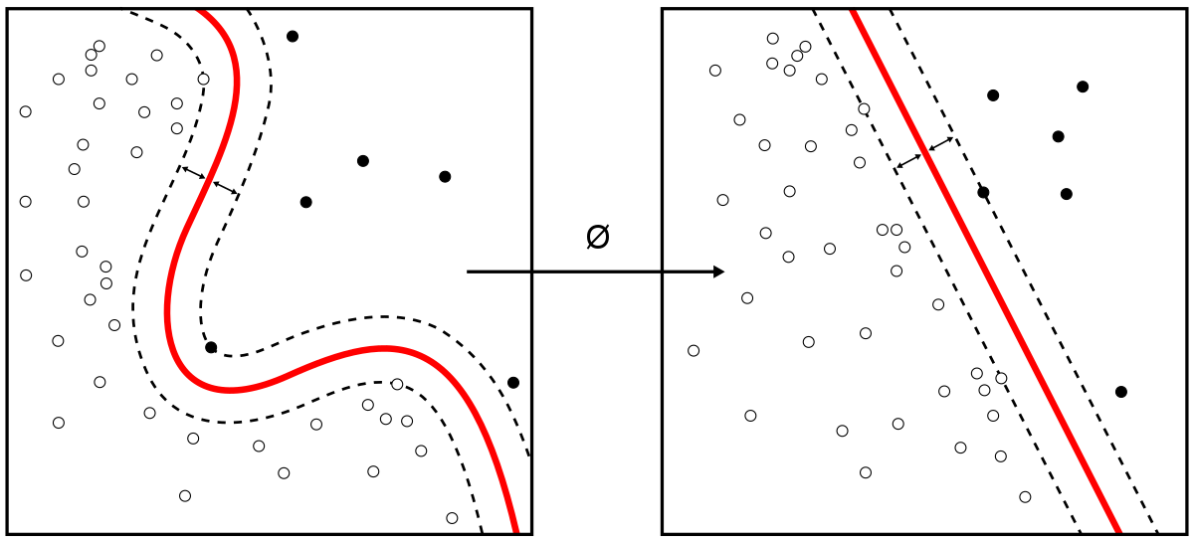
Techniques de classification
k-nearest neighbor (KNN), Bayes, Desision tree, ...

Slide 4

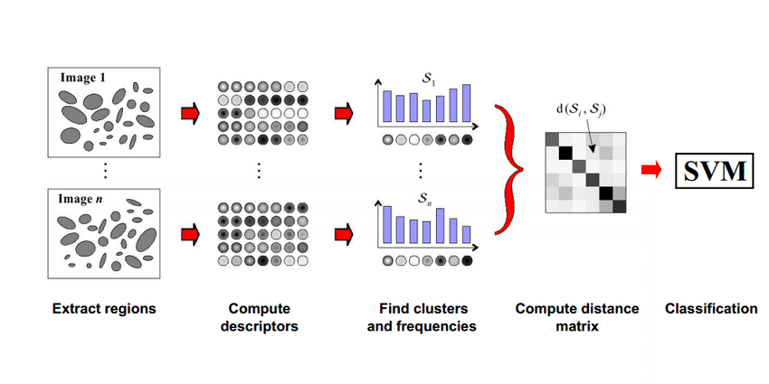
Classification d’images
Support Vector Machine (SVM)
Convolutional Neural Network (CNN)

Slide 5
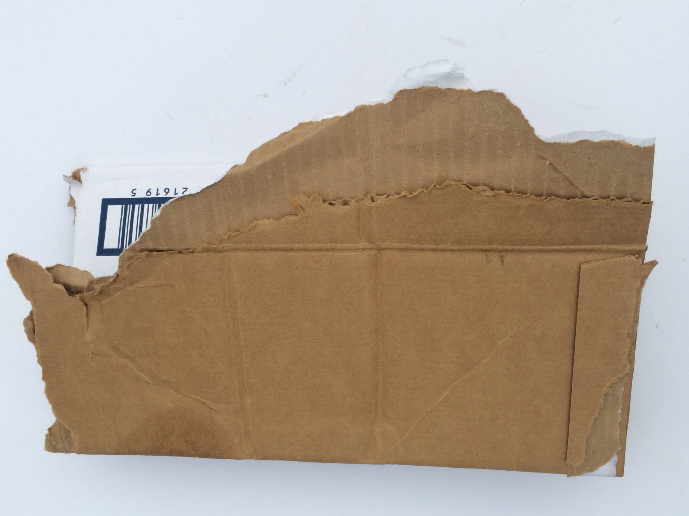
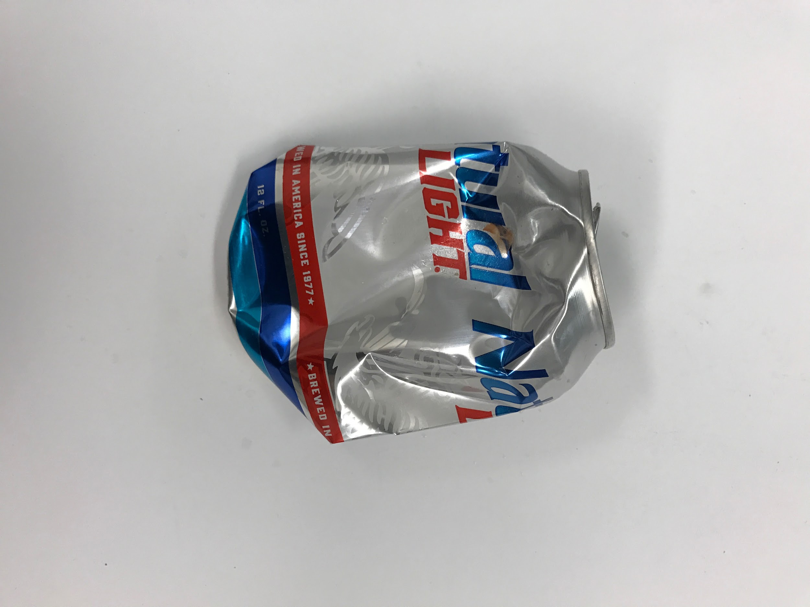
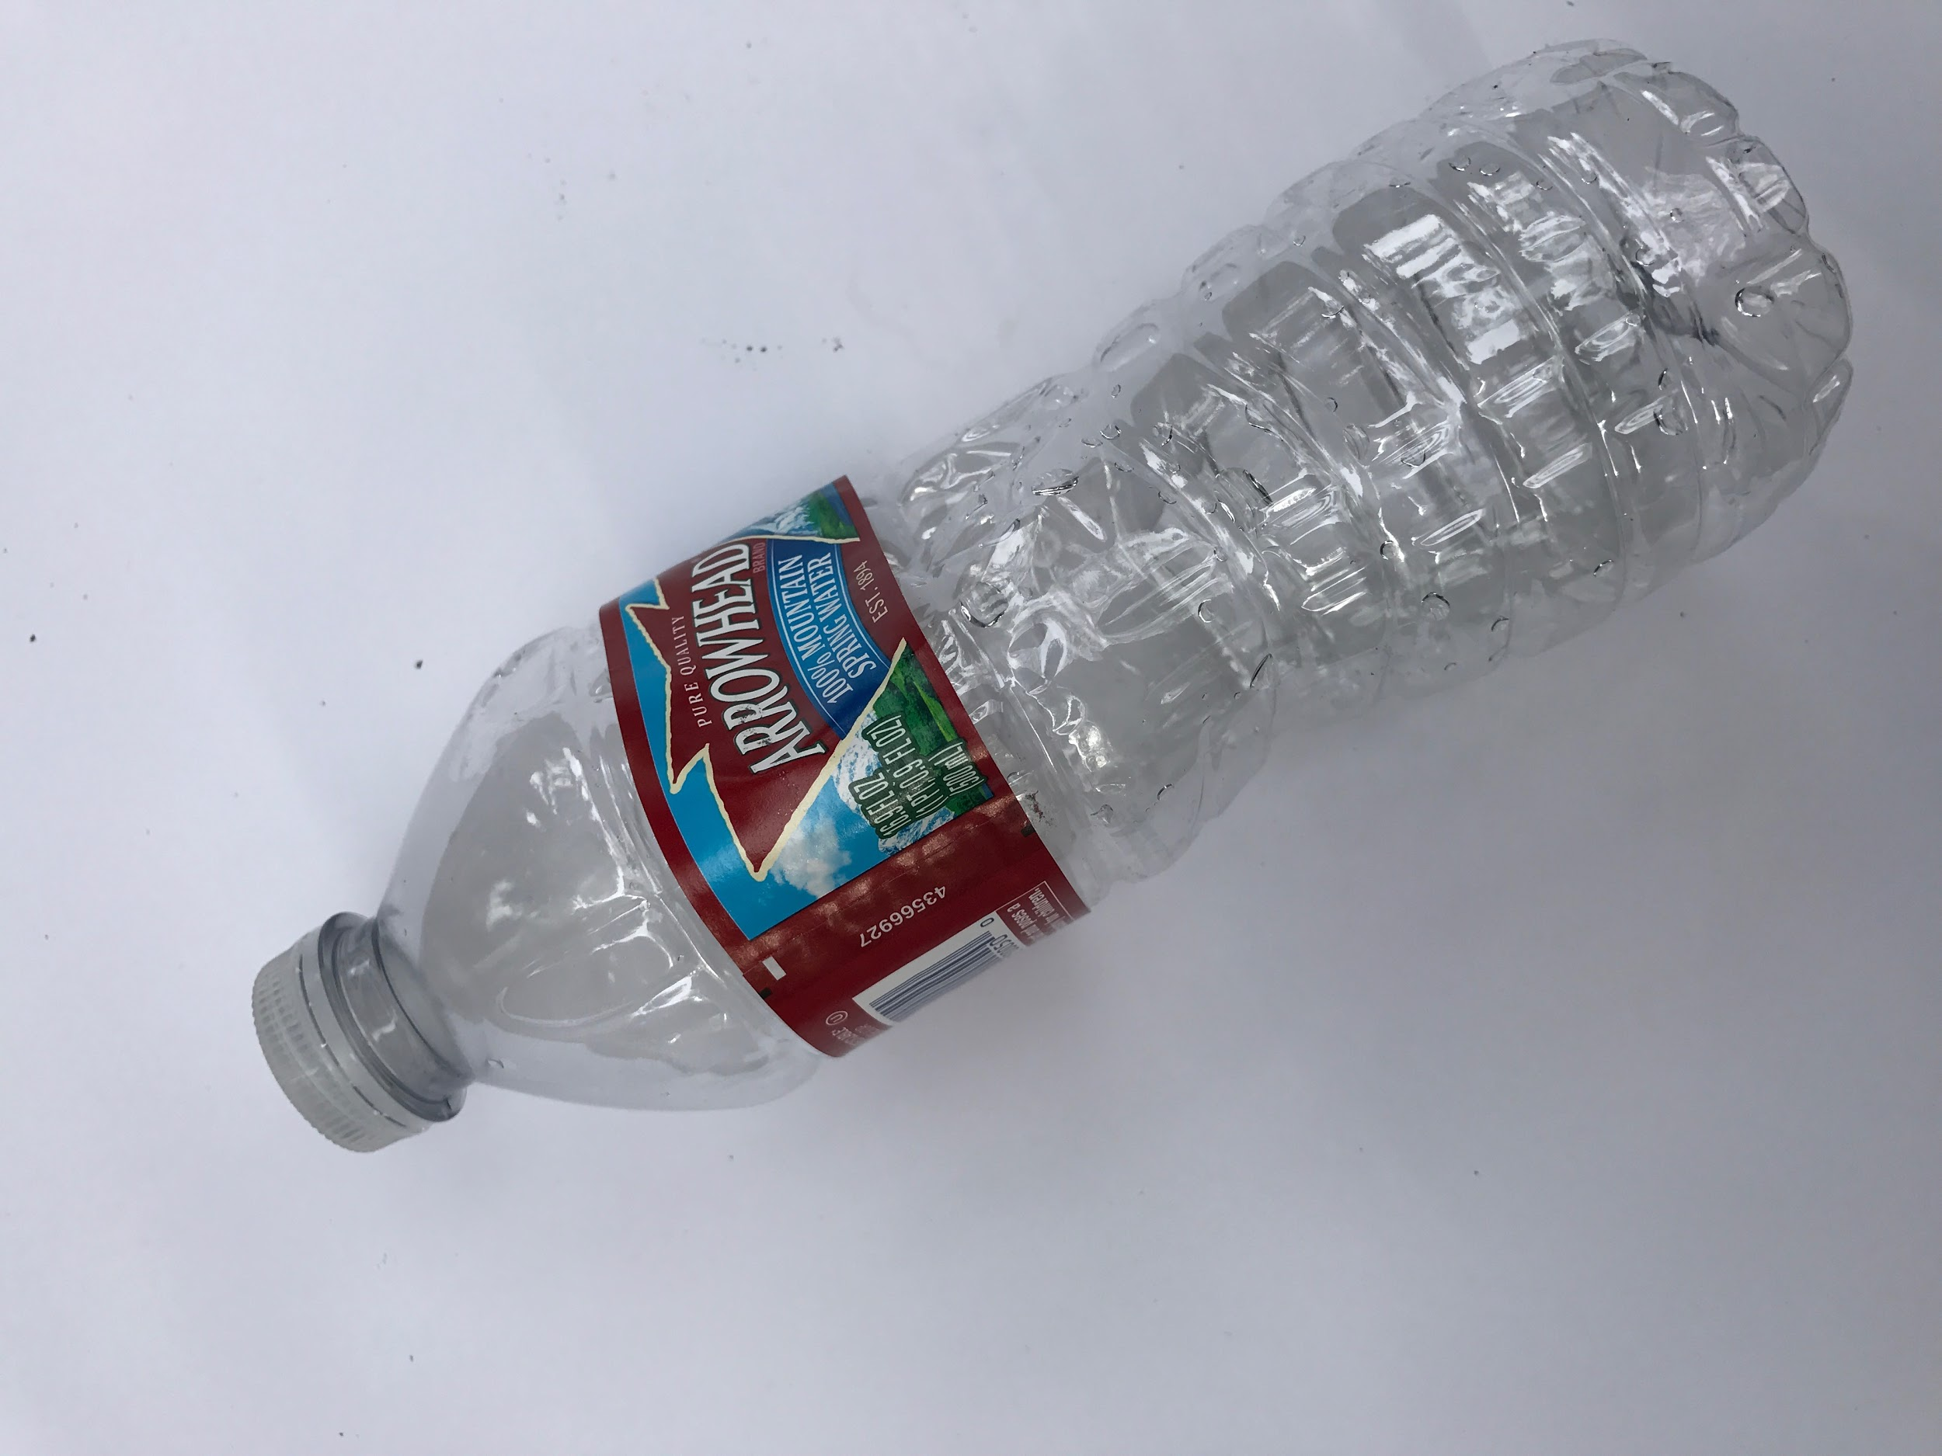
Base de données
Environ 4000 images utilisées pour l’apprentissage
À classifier en 5 sacs : Blanc, Jaune, Bleu, Orange, Verre

Slide 6
Support Vector Machine (SVM)
Extraction des caractéristiques de chaque image (SIFT, SURF, …)
Regroupement des caractéristiques en classe
Classification

Slide 7
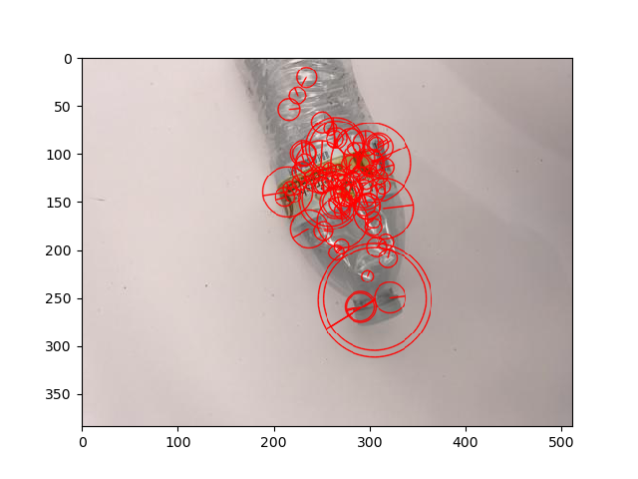
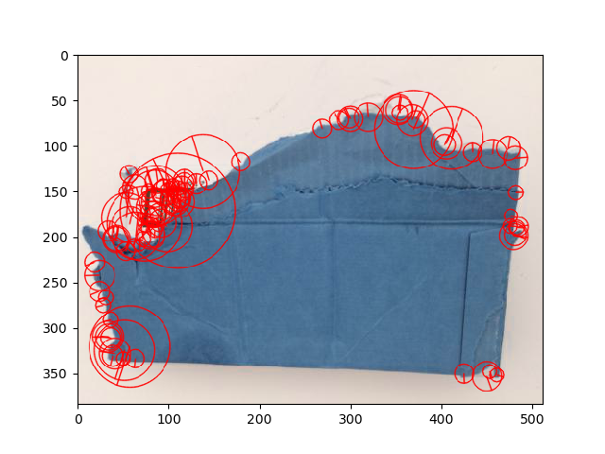
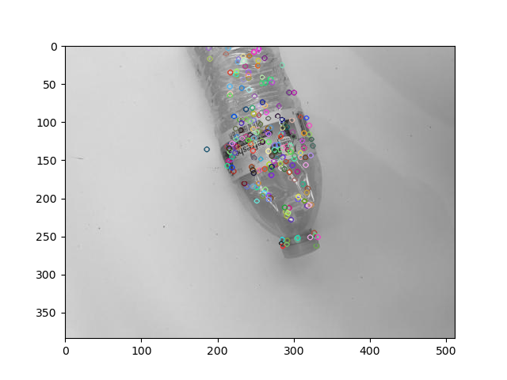
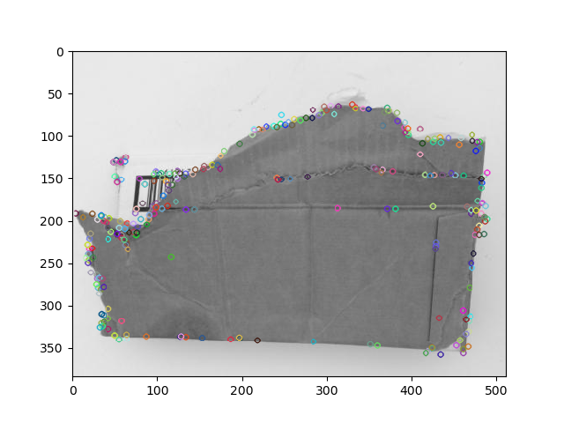
Extraction des caractéristiques
Speeded Up Robust Features
SURF
Scale Invariant Features Transform
SIFT

Slide 8
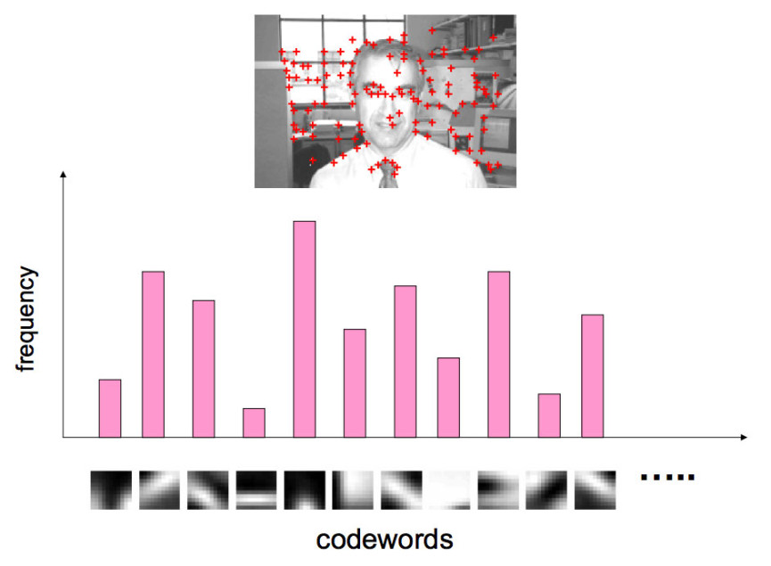
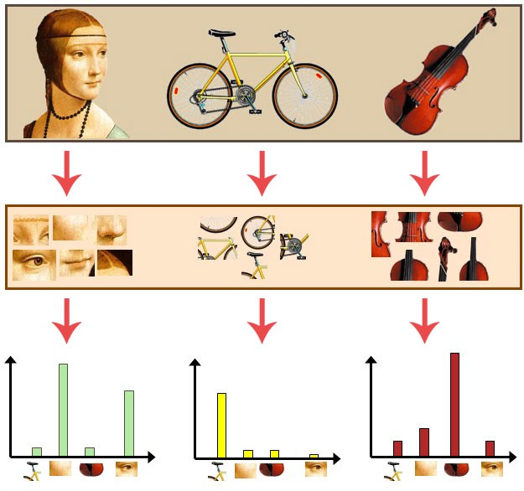

Regroupement des
caractéristiques

Slide 9
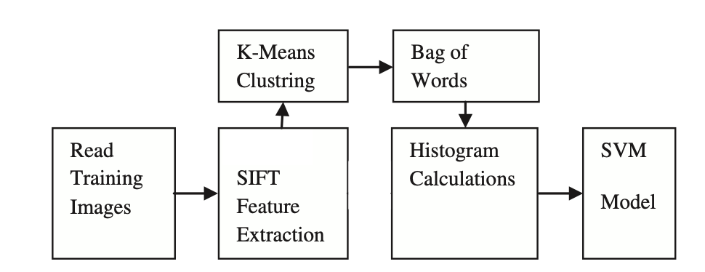
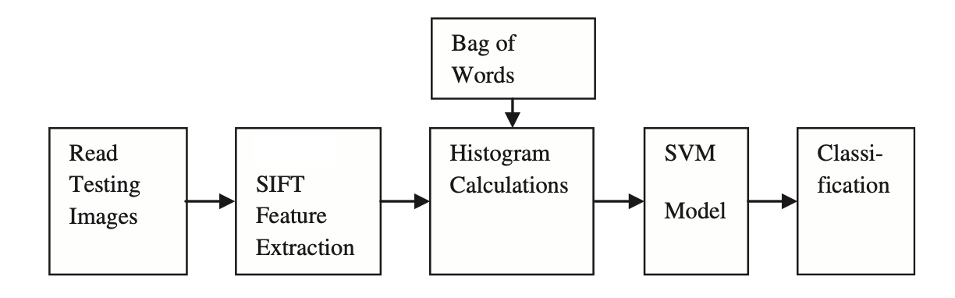
Modèle final
Phase d’entraînement
Phase de classification

Slide 10
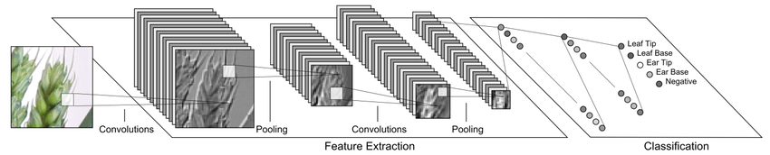
Convolutional Neural Network (CNN)
Bloc Filtreur
Bloc Classifieur

Slide 11
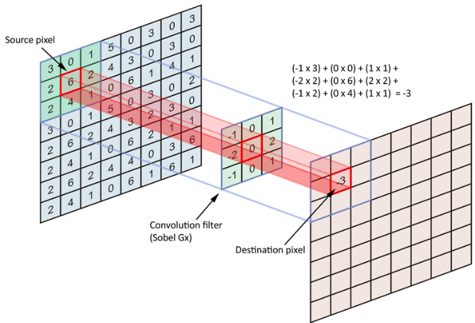
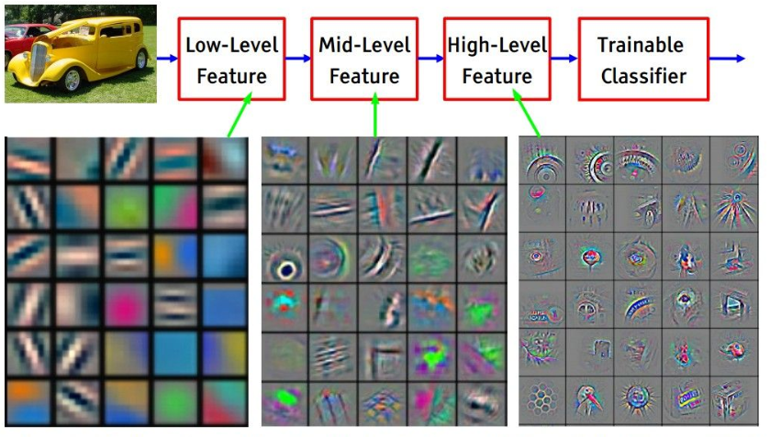
Convolution Filter

Slide 12
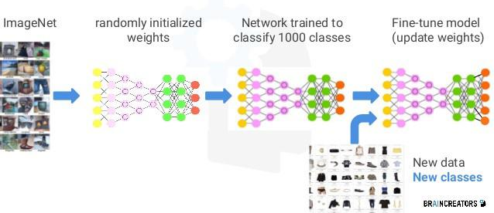
Transfer Learning
Un modèle déjà entraîné sur des millions d’images différentes
On entraîne une partie du modèle différencier les déchets spécifiquement

Slide 13
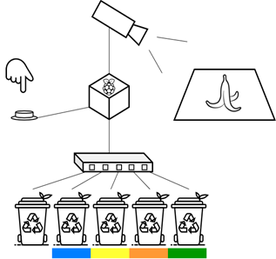
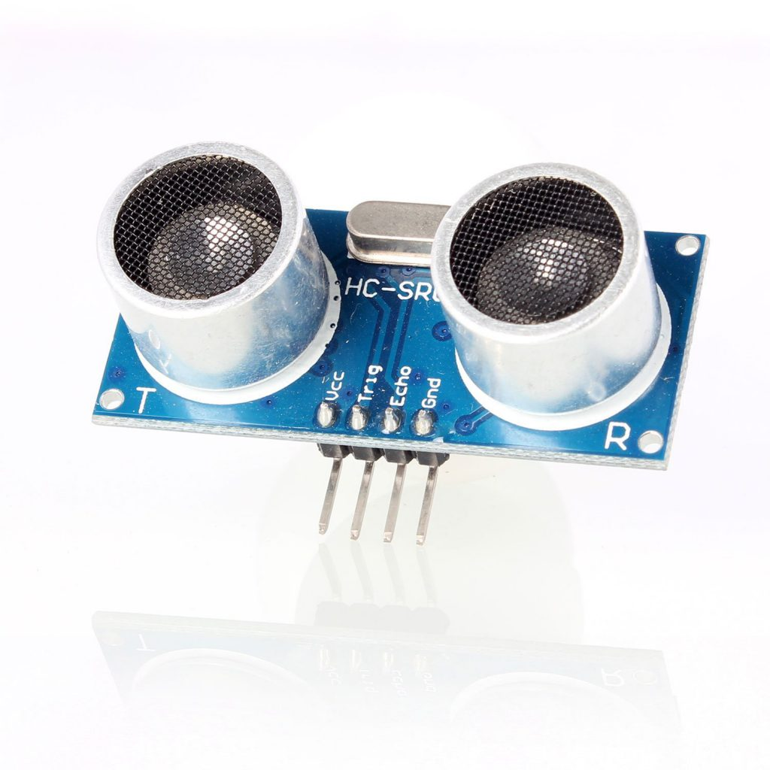
Dispositif pour le printemps des sciences
Et après ?
Modèle exporté sur le Raspberry Pi
Poubelles équipées d’un moteur
Caméra à actionner avec un bouton
Évolution du modèle entièrement automatisé

